Slide 1


Bài 39

Slide 2
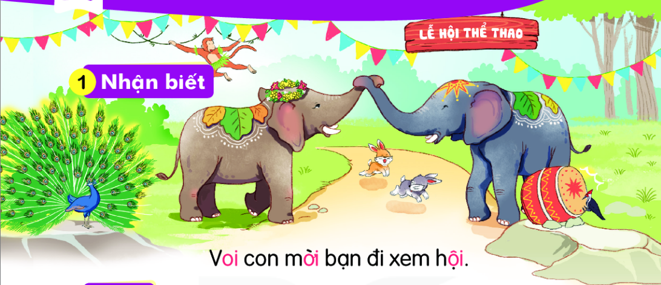

Slide 3


oi
ôi
ơi
v
oi
voi
chòi
hỏi
mỗi
xôi
đợi
mới

Slide 4



chim bói cá
đồ chơi
thổi còi

Slide 5
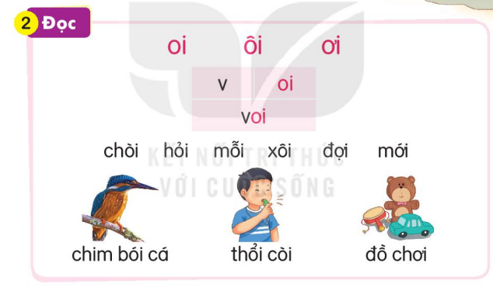

Slide 6



Slide 7


Slide 8


